Slide 1
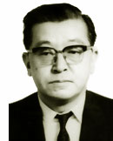
KAORU ISHIKAWA
FILOSOFÍA

Slide 2
La filosofía de la calidad de Ishikawa
A medida que la industria progresa, y el grado de civilización aumenta, el control de la calidad llega a ser cada vez más importante. A continuación expondré algunos principios básicos de la filosofía de Ishikawa con referencia a la calidad:

Slide 3
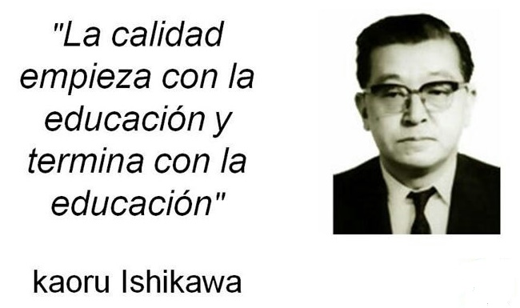

Slide 4
“Un primer paso hacia la calidad es conocer los requerimientos del consumidor”.

Slide 5
“Las condiciones ideales del control de calidad se dan cuando la inspección ya no es necesaria”.

Slide 6
“Elimine la causa de origen
y no los síntomas”.

Slide 7
“El control de calidad es una responsabilidad de todos los trabajadores y de todas las divisiones”.

Slide 8
“No confunda los medios
con los objetivos”.

Slide 9
“Priorice la calidad y fije sus perspectivas de ganancia en el largo plazo”.

Slide 10
“El marketing es la entrada
y la salida de la calidad”

Slide 11
“La dirección no debe reaccionar negativamente cuando los hechos son presentados por los subordinados”.

Slide 12
“El noventa y nueve por ciento de los problemas de una compañía se pueden resolver utilizando las siete herramientas del control de calidad”.

Slide 13
“La información sin difusión es información falsa; por ejemplo, fijar un promedio sin comunicar el desvío estándar”.

Slide 14
Ishikawa hace mención del uso de una de sus herramientas que en lo personal la hemos puesto en práctica más de una vez y es el diagrama de causa y efecto, en donde podemos analizar un problema y tratar de resolver lo que a este le afecta más, y algo que me quedo muy claro respecto a su filosofía es que la calidad empieza con la educación y termina con la educación, lo cual deberíamos poner en práctica en nuestra vida diaria.

Slide 15
LA CALIDAD ES COMPROMISO DE TODOS … VAMOS A BUSCARLA

